Slide 1
เมื่อจะทำงานอย่าหยิบยก
เอาความขาดแคลนเป็นข้ออ้าง
จงทำงานท่ามกลาง
ความขาดแคลนให้บรรลุผล
จงทำด้วยความตั้งใจ และซื่อสัตย์

Slide 2
โดย
การประชุมสานพลังประชารัฐ
ร่วมพัฒนายกระดับคุณภาพการศึกษา
สำนักงานเขตพื้นที่การศึกษาประถมศึกษาฉะเชิงเทรา เขต ๒
วันที่ ๓ สิงหาคม ๒๕๕๙
นายตั้ง อสิพงษ์
ผู้อำนวยการสำนักงานเขตพื้นที่การศึกษาประถมศึกษาฉะเชิงเทรา เขต ๒

Slide 3
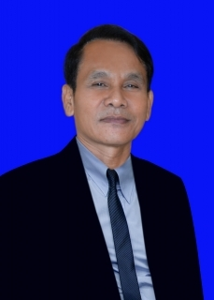
ผู้บริหารระดับสูง สำนักงานเขตพื้นที่การศึกษา
ประถมศึกษาฉะเชิงเทรา เขต ๒
นายตั้ง อสิพงษ์
ผู้อำนวยการสำนักงานเขตพื้นที่การศึกษาประถมศึกษาฉะเชิงเทรา เขต ๒

Slide 4
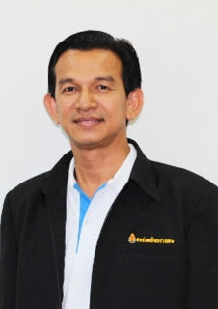
ว่าที่ร้อยตรีสุพจน์ บุญยืน
รองผู้อำนวยการสำนักงานเขตพื้นที่การศึกษาประถมศึกษาฉะเชิงเทรา เขต ๒

Slide 5
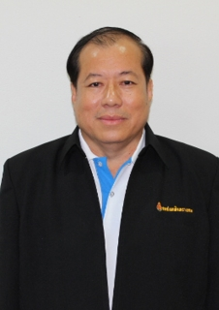
นายธงชัย นพฤทธิ์
รองผู้อำนวยการสำนักงานเขตพื้นที่การศึกษาประถมศึกษาฉะเชิงเทรา เขต ๒

Slide 6
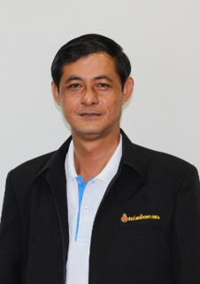
นายพงศ์สันต์ โตเจริญ
รองผู้อำนวยการสำนักงานเขตพื้นที่การศึกษาประถมศึกษาฉะเชิงเทรา เขต ๒

Slide 7
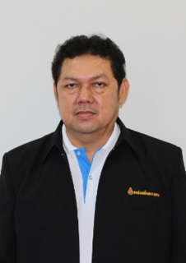
นายจักรพงษ์ แซ่คู
รองผู้อำนวยการสำนักงานเขตพื้นที่การศึกษาประถมศึกษาฉะเชิงเทรา เขต ๒

Slide 8
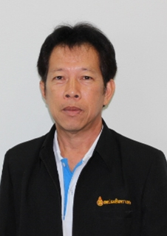
นายพรชัย ดาวรรณา
รองผู้อำนวยการสำนักงานเขตพื้นที่การศึกษาประถมศึกษาฉะเชิงเทรา เขต ๒

Slide 9
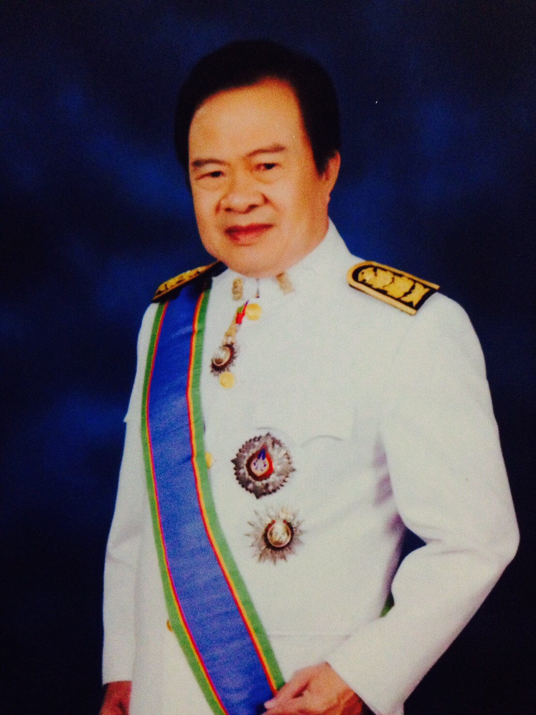
คณะกรรมการที่ปรึกษาการพัฒนายกระดับคุณภาพการศึกษา
การทดสอบทางการศึกษาระดับชาติขั้นพื้นฐาน o-net
นายประดับ ศิริสวัสดิ์
อำเภอแปลงยาว
ประธานกรรมการ

Slide 10
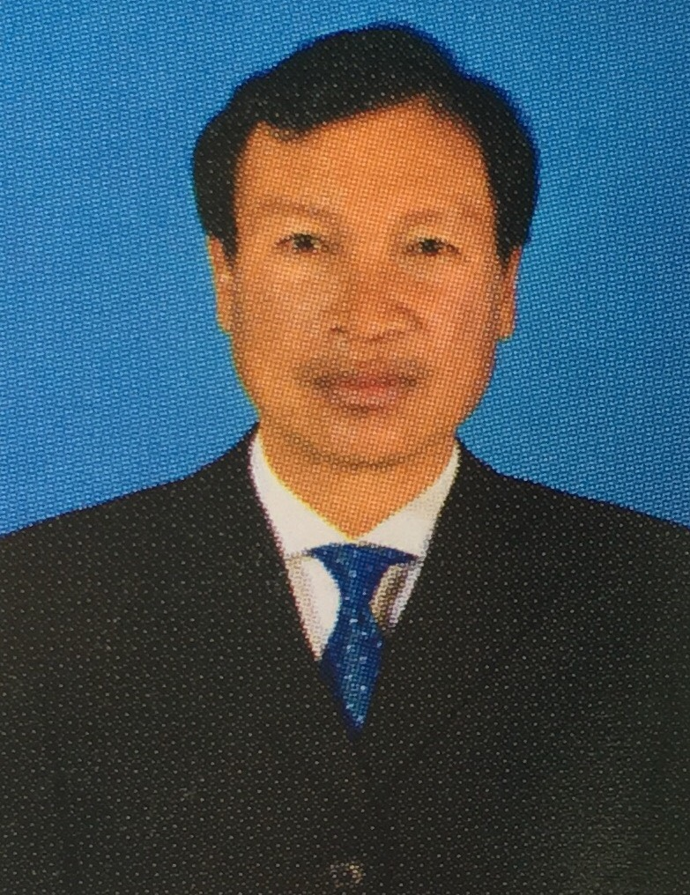
นายสาย นพเทาว์
อำเภอท่าตะเกียบ
กรรมการ

Slide 11
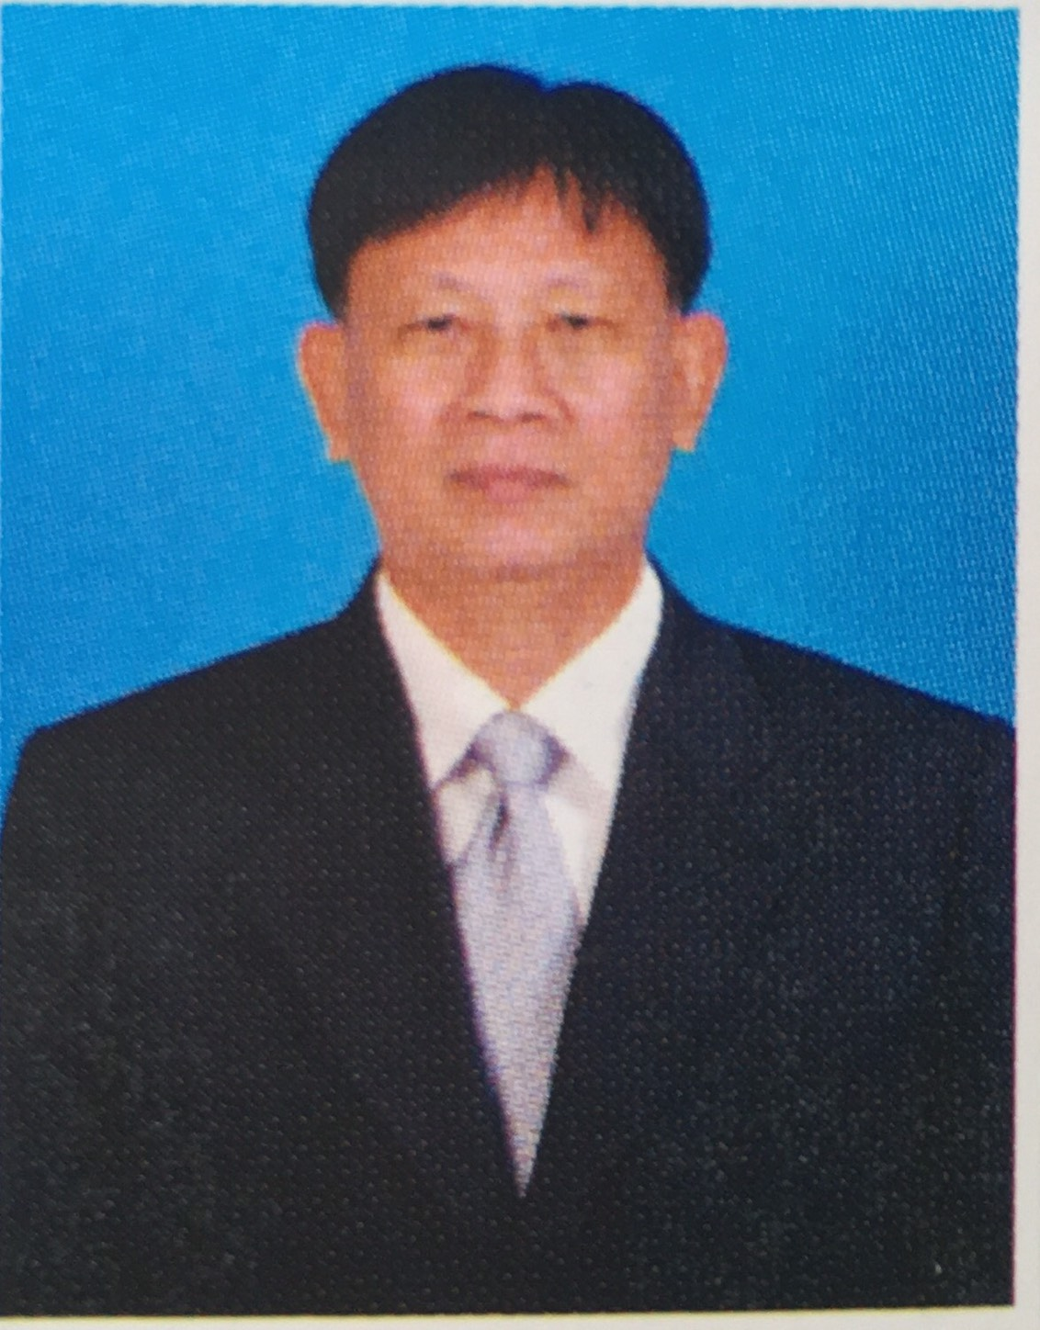
นายวรกิจ ประเสริฐสรรค์
อำเภอราชสาส์น
กรรมการ

Slide 12
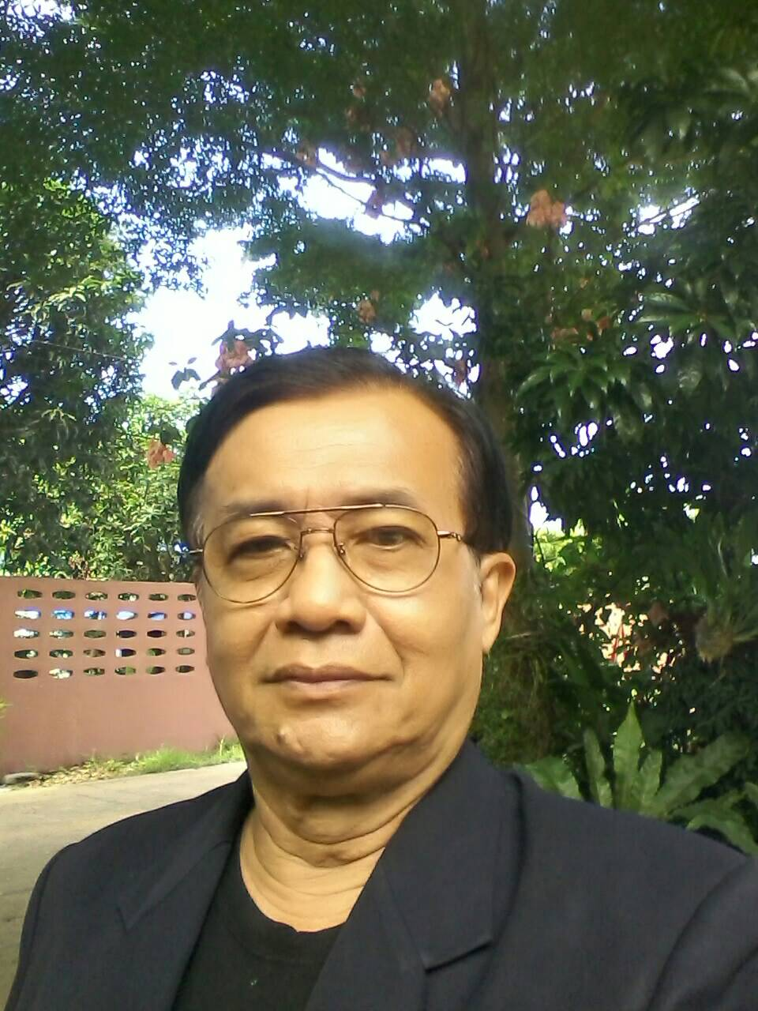
นายภูสินเธาว์ นนทเกษม
อำเภอพนมสารคาม
กรรมการ

Slide 13
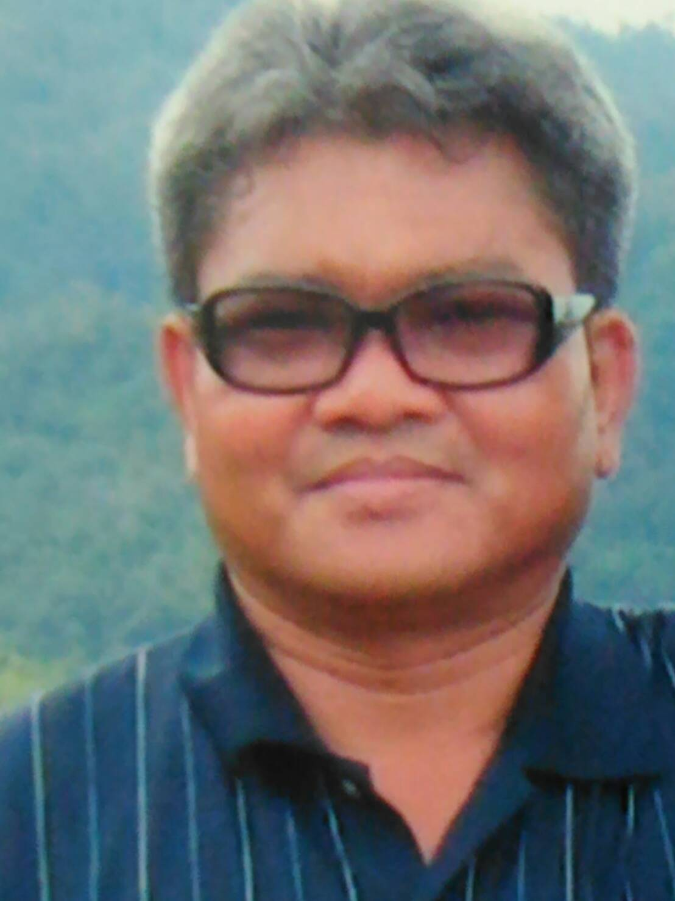
นายชูชาติ ยังขวัญ
อำเภอบางคล้า
กรรมการ

Slide 14
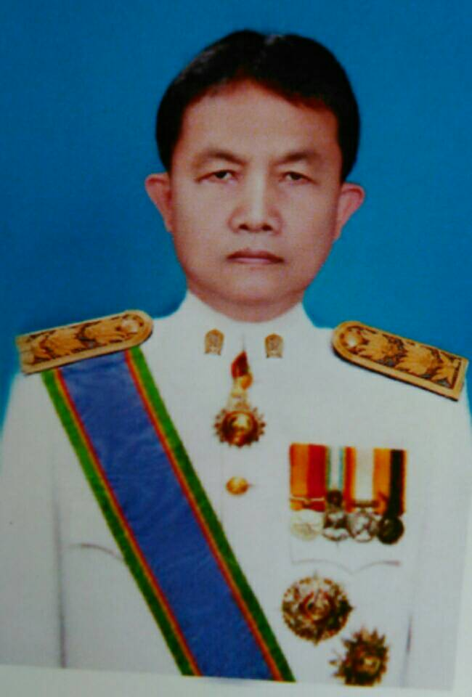
นายเสรี เหลืองรุ่งรัส
อำเภอคลองเขื่อน
กรรมการ

Slide 15
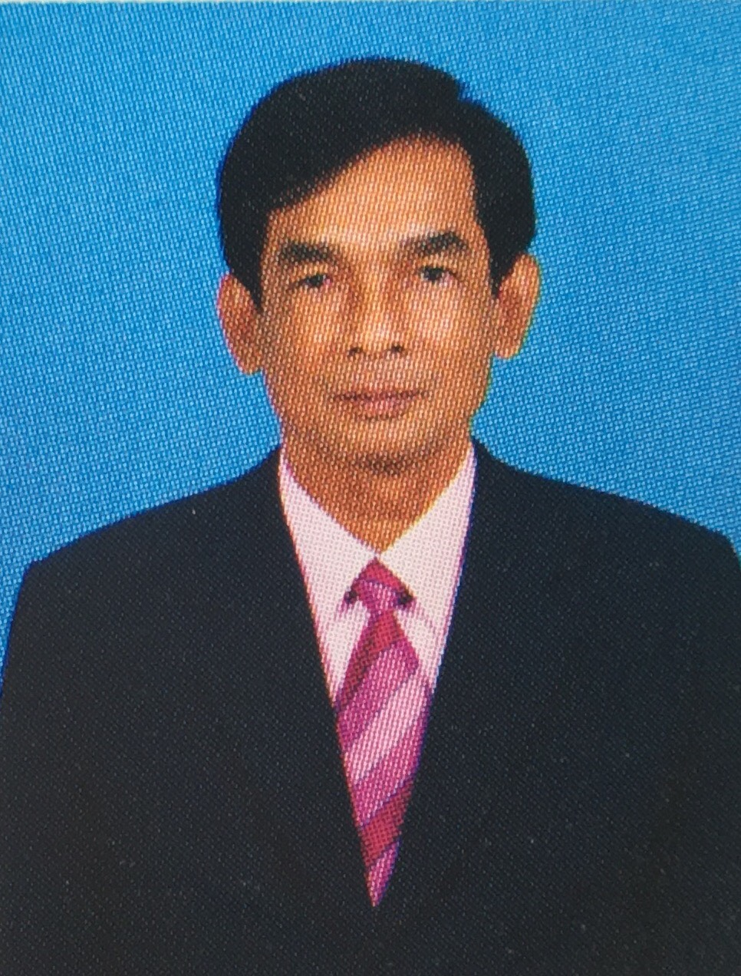
นายประชัน สุทธิศักดิ์
อำเภอสนามชัยเขต
กรรมการและเลขานุการ

Slide 16

O-NET ปี ๒๕๕๘
ถนนทุกเส้น แม่น้ำทุกสาย ดวงใจทุกดวง มุ่งสู่ O-NET

Slide 17
เรียงตามลำดับ ดังนี้
(1) คลองเขื่อน 55.01 (2) พนมสารคาม 45.45
(3) บางคล้า 42.32 (4) แปลงยาว 42.20
(5) ราชสาส์น 40.97 (6) สนามชัยเขต 39.48
(7) ท่าตะเกียบ 38.25

Slide 18
เรียงตามลำดับ ดังนี้
(1) บางคล้า 36.43 (2) สนามชัยเขต 35.12
(3) แปลงยาว 34.49 (4) ท่าตะเกียบ 34.12
(5) พนมสารคาม 33.39 (6) ราชสาส์น 31.83

Slide 19
รายงานผลการทดสอบทางการศึกษาระดับชาติขั้นพื้นฐาน (O-NET) ปีการศึกษา ๒๕๕๘
ของ
สำนักงานเขตพื้นที่การศึกษาประถมศึกษา ฉะเชิงเทรา เขต ๒
(ไม่รวมโรงเรียนสังกัดสำนักบริหารงานการศึกษาพิเศษ สพฐ.)
ระดับชั้น* | ภาษาไทย |  | คณิตศาสตร์ |  | วิทยาศาสตร์ |  | สังคมศึกษา |  | ภาษาอังกฤษ |  | รวม ๕ กลุ่มสาระฯ
 | คะแนนเฉลี่ยร้อยละ | ลำดับที ** | คะแนนเฉลี่ยร้อยละ | ลำดับที ** | คะแนนเฉลี่ยร้อยละ | ลำดับที ** | คะแนนเฉลี่ยร้อยละ | ลำดับที ** | คะแนนเฉลี่ยร้อยละ | ลำดับที ** | คะแนนเฉลี่ยร้อยละ | ลำดับที **
ป.๖ | ๔๘.๖๑ | ๙๑ | ๔๒.๔๐ | ๘๕ | ๔๑.๓๑ | ๑๐๔ | ๔๗.๐๖ | ๑๑๘ | ๓๕.๘๕ | ๙๖ | ๔๓.๐๕ | ๙๗
ม.๓ | ๔๐.๘๔ | ๑๐๓ | ๒๘.๐๗ | ๑๐๐ | ๒๓.๑๑ | ๑๑๔ | ๔๒.๗๘ | ๑๐๐ | ๒๕.๘๔ | ๑๖๐ | ๒๓.๓๓ | ๑๑๕
ม.๖
หมายเหตุ * ชั้นประถมศึกษาปีที่ ๖ มีจำนวนเขตพื้นที่การศึกษาเข้าสอบทั้งสิ้น ๑๘๕ เขต
ชั้นมัธยมศึกษาปีที่ ๓ มีจำนวนเขตพื้นที่การศึกษาประถมศึกษาเข้าสอบทั้งสิ้น ๑๘๒ เขต
จำนวนเขตพื้นที่การศึกษามัธยมศึกษาเข้าสอบทั้งสิ้น ๔๒ เขต
ชั้นมัธยมศึกษาปีที่ ๖ มีจำนวนเขตพื้นที่การศึกษาประถมศึกษาเข้าสอบทั้งสิ้น ๔๘ เขต
จำนวนเขตพื้นที่การศึกษามัธยมศึกษาเข้าสอบทั้งสิ้น ๔๒ เขต
** ๑.) การจัดเรียงลำดับของเขตพื้นที่การศึกษา จะจัดเรียงแยกระหว่างสำนักงานเขตพื้นที่การศึกษาประถมศึกษา
กับสำนักงานเขตพื้นที่การศึกษามัธยมศึกษา (ยกเว้น ชั้น ป.๖)
๒.) ความหมายของกลุ่มคุณภาพ
ช่องลำดับที่ หมายความว่า อยู่ในกลุ่มดีมาก (อยู่ในอันดับ ๑๐% แรกของกลุ่มพื้นที่การศึกษา)
ช่องลำดับที่ หมายความว่า อยู่ในกลุ่มดี (สูงกว่าคะแนนเฉลี่ยของ สพฐ. แต่ไม่ได้อยู่ในระดับ ๑๐% แรก)
ช่องลำดับที่ หมายความว่า อยู่ในกลุ่มพอใช้ (ต่ำกว่าคะแนนเฉลี่ยของ สพฐ. แต่ไม่ได้อยู่ในระดับ ๑๐% สุดท้าย)
ช่องลำดับที่ หมายความว่า อยู่ในกลุ่มปรับปรุง (อยู่ในระดับ ๑๐% สุดท้ายของกลุ่มเขตพื้นที่กี่ศึกษา )

Slide 20


O-NET ปี ๒๕๕๙
อยู่ใน
อันดับ
1 ใน 50
ของ
ประเทศ

Slide 21

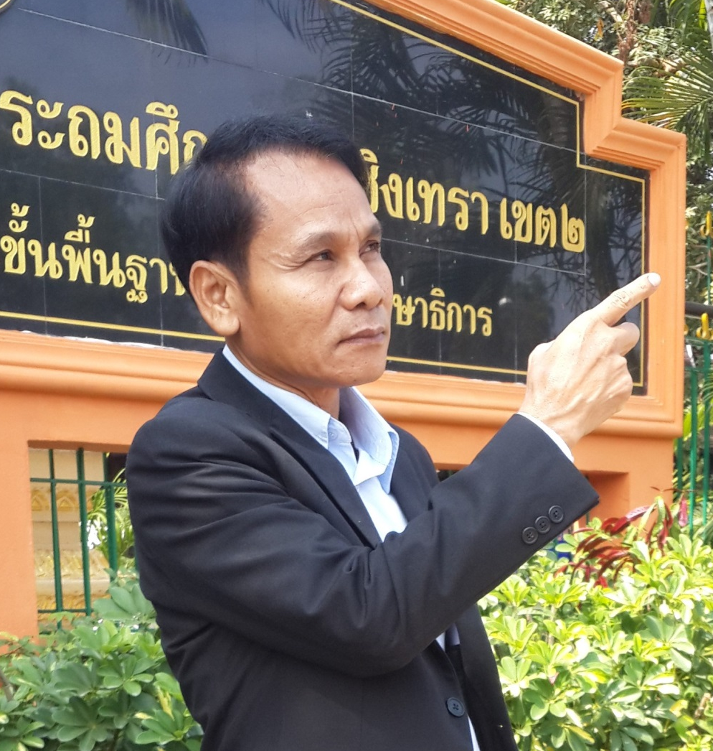
23-25 พฤษภาคม 2559
ผอ.เขต พบเพื่อนครู
ชี้แจงทำความเข้าใจ
มอบนโยบาย
รับทราบปัญหา

Slide 22
20-21 มิถุนายน 2559
การประชุม
โครงการประชารัฐร่วมพัฒนาคุณภาพการศึกษา
ชี้แจงทำความเข้าใจ
รับทราบปัญหา

Slide 23

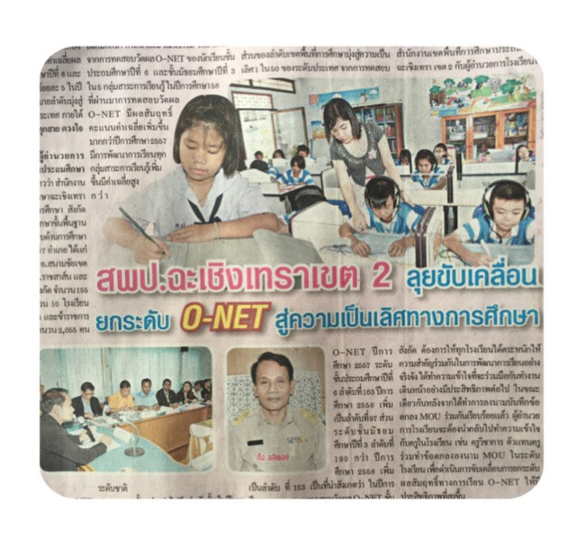

Slide 24
การนิเทศ กำกับ ติดตาม

Slide 25
โครงสร้างการดำเนินงานตามรูปแบบ “ccs2 : 3P 4M Model”
ผอ.สพป.
รอง ผอ.สพป.
ก.ต.ป.น.
ศึกษานิเทศก์
ที่ปรึกษา O-NET
คณะกรรมการสถานศึกษาขั้นพื้นฐาน
เขตคุณภาพ/สถานศึกษา
การจัดการเรียนการสอน
การบริหารจัดการ
การนิเทศการศึกษา
ครู ผู้บริหาร ศึกษานิเทศก์
20 แนวทางการปฏิบัติ
15 แนวทางการปฏิบัติ
10 แนวทางการปฏิบัติ
คุณภาพการศึกษา
ผลการประเมินของ สมศ./ ผลการประเมินคุณภาพนักเรียน ของ สทศ.

Slide 26
โครงการลูกเสือต้านภัยยาเสพติดพิชิต O-NET
เป้าหมาย
นักเรียนชั้นประถมศึกษาปีที่ ๖ และชั้นมัธยมศึกษาปีที่ ๓ ของโรงเรียนในสังกัดสำนักงานเขตพื้นที่การศึกษาประถมศึกษาฉะเชิงเทรา เขต ๒ ที่เข้าร่วมโครงการมีผลสัมฤทธิ์ทางการเรียนจากการทดสอบทางการศึกษาระดับชาติขั้นพื้นฐาน
(O-NET) เพิ่มขึ้นอย่างน้อยร้อยละ ๕
โรงเรียนสังกัดสำนักงานเขตพื้นที่การศึกษาประถมศึกษาฉะเชิงเทรา เขต ๒ จำนวน ๑๕๔ โรงเรียน มีผลสัมฤทธิ์ทางการเรียนจากการทดสอบทางการศึกษาระดับชาติขั้นพื้นฐาน (O-NET) เพิ่มขึ้นอย่างน้อย ร้อยละ ๔.๔๔
ผลสัมฤทธิ์ทางการเรียนของนักเรียนชั้นประถมศึกษาปีที่ ๖ และชั้นมัธยมศึกษาปีที่ ๓ ในโรงเรียนสังกัดสำนักงานเขตพื้นที่การศึกษาประถมศึกษาฉะเชิงเทรา เขต ๒ จากการทดสอบทางการศึกษาระดับชาติขั้นพื้นฐาน (O-NET) มีคะแนนเฉลี่ย
๕ สาระการเรียนรู้หลักสูงกว่าคะแนนเฉลี่ยระดับประเทศ และอยู่ในอันดับ ๑ ใน ๕๐ ของประเทศ
๔. นักเรียนชั้นประถมศึกษาปีที่ ๖ และชั้นมัธยมศึกษาปีที่ ๓ ของโรงเรียนในสังกัดสำนักงานเขตพื้นที่การศึกษาประถมศึกษา
ฉะเชิงเทรา เขต ๒ ที่เข้าร่วมโครงการมีความรู้คู่คุณธรรม และมีทักษะในการป้องกันตนเองให้ห่างไกลจากยาเสพติด

Slide 27
กลุ่มเป้าหมาย
๑. ระดับชั้นประถมศึกษา เป็นนักเรียนของโรงเรียนที่มีผลสัมฤทธิ์ทางการเรียน จากการทดสอบทางการศึกษาระดับชาติขั้นพื้นฐาน (O-NET) ปี ๒๕๕๘
อยู่ในอันดับ ๓๐ อันดับสุดท้ายของ สพป.ฉะเชิงเทรา เขต ๒
๒. ระดับชั้นมัธยมศึกษา เป็นนักเรียนของโรงเรียนที่มีผลสัมฤทธิ์ทางการเรียนจากการทอดสอบทางการศึกษาระดับชาติขั้นพื้นฐาน (O-NET) ปี ๒๕๕๘
อยู่ในอันดับ ๒๐ อันดับสุดท้ายของ สพป.ฉะเชิงเทรา เขต ๒

Slide 28
รางวัลสมเด็จเจ้าฟ้ามหาจักรี
(Princess Maha Chakri Award)

Slide 29
คุณสมบัติทั่วไป
สัญชาติไทย อยู่ในประเทศไทย
ประสบการณ์ ๒๐ ปี
ปัจจุบันยังปฏิบัติงาน

Slide 30
คุณสมบัติเฉพาะ
สร้างความเปลี่ยนแปลงในชีวิตลูกศิษย์
เป็นผู้มีคุณูปการต่อการศึกษา

Slide 31
ผู้มีสิทธิได้รับการเสนอชื่อ
ครูประจำการ
ครูนอกโรงเรียน
ภูมิปัญญา

Slide 32
การเสนอชื่อ
องค์กรตามประกาศ ๖ องค์กร
สถานศึกษา คณะกรรมการเห็นชอบ
สมาคม มูลนิธิ
ศิษย์เก่า อายุ ๒๕ ปี

Slide 33
การคัดเลือก
คณะกรรมการระดับจังหวัด คัดเลือก ๑ คน
คณะกรรมการส่วนกลาง คัดเลือก ๒๐ คน
คณะกรรมการมูลนิธิทักท้วง ภายใน ๑๐ วัน

Slide 34
ระดับรางวัล
เจ้าฟ้ามหาจักรี
คุณากร
ยิ่งคุณ
ขวัญศิษย์

Slide 35
รางวัล
เหรียญทอง เข็ม โล่ เกียรติบัตร เงิน
เหรียญเงิน เข็ม เกียรติบัตร
เหรียญทองแดง เข็ม เกียรติบัตร
เข็ม เกียรติบัตร

Slide 36
ระดับรางวัล
เจ้าฟ้ามหาจักรี
คุณากร
ยิ่งคุณ
ขวัญศิษย์

Slide 37
ระยะเวลาดำเนินการ
ระดับจังหวัด ก.ค.- ธ.ค. ๕๙
ส่วนกลาง ม.ค. - มี.ค. ๖๐
คัดเลือก เม.ย. ๖๐
พิธีพระราชทาน ๑๐ ต.ค.๖๐

Slide 38
การดำเนินการพัฒนาหลักสูตรแกนกลาง
การศึกษาขั้นพื้นฐานแห่งชาติ

Slide 39

จุดเน้น 6 ยุทธศาสตร์ กระทรวงศึกษาธิการ
1. หลักสูตรและกระบวนการเรียนรู้
6. การบริหารจัดการ
2. การผลิต
และพัฒนาครู
การปฏิรูปการศึกษา
3. การทดสอบ
การประเมิน
การประกันคุณภาพและการพัฒนามาตรฐานการศึกษา
5. ICT เพื่อการศึกษา
4. ผลิต พัฒนากำลังคนและงานวิจัย
ที่สอดคล้องกับความต้องการ
ของการพัฒนาประเทศ

Slide 40
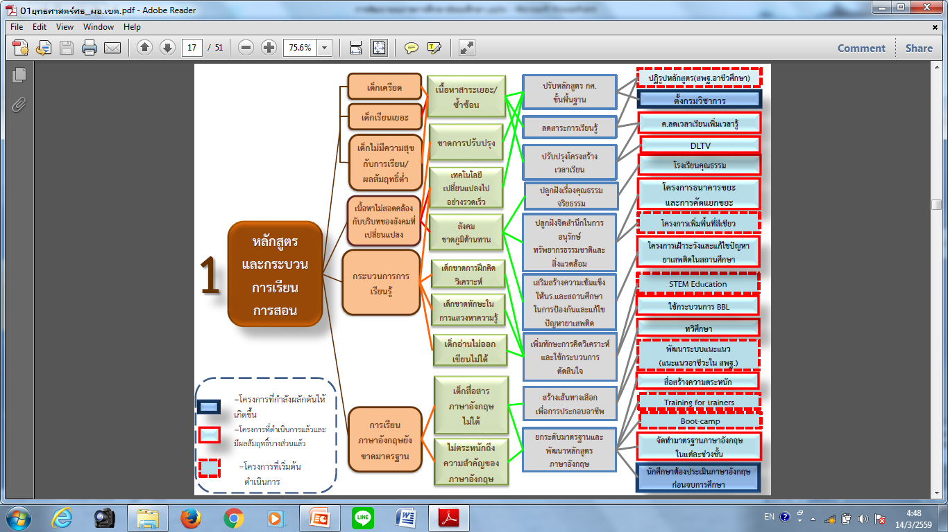

Slide 41
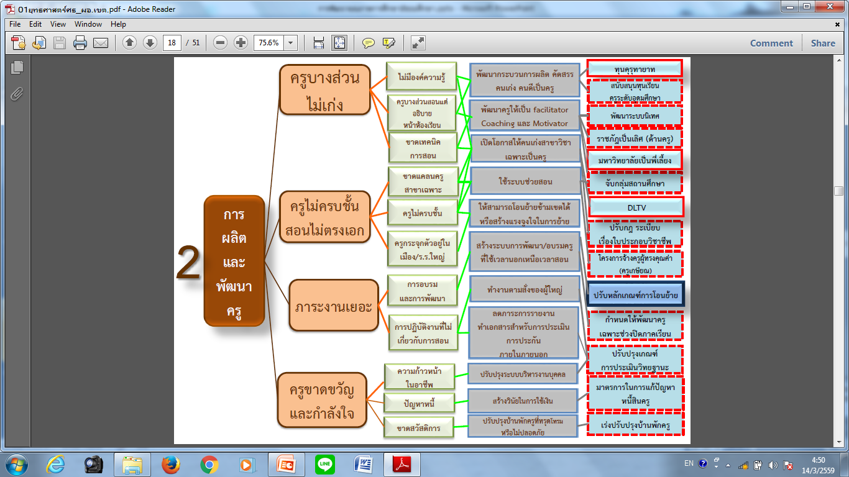

Slide 42
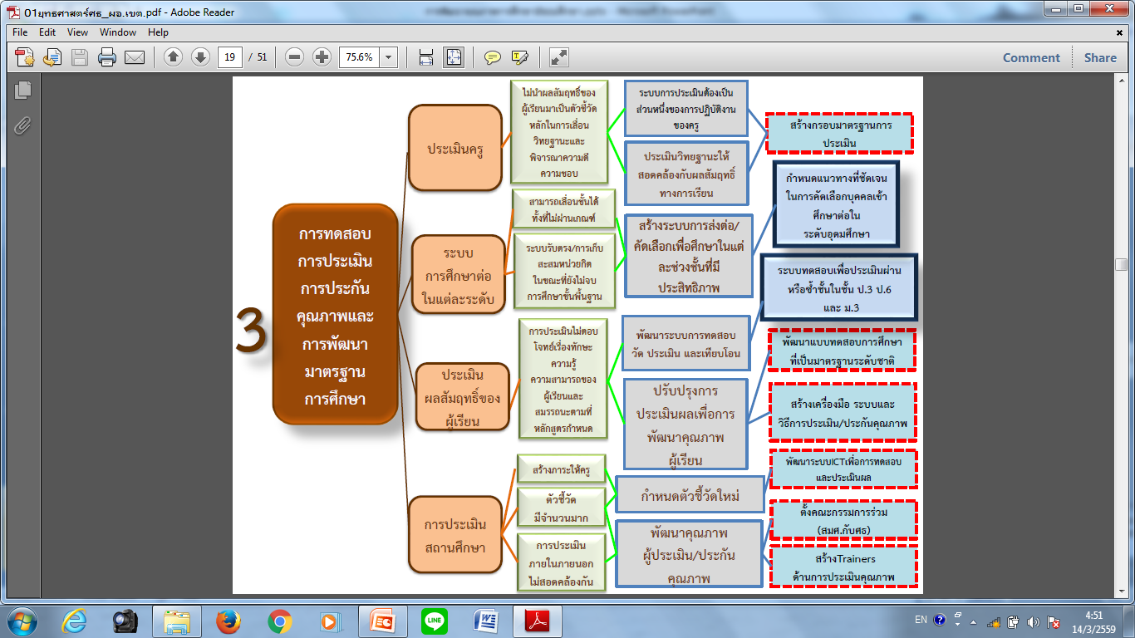

Slide 43
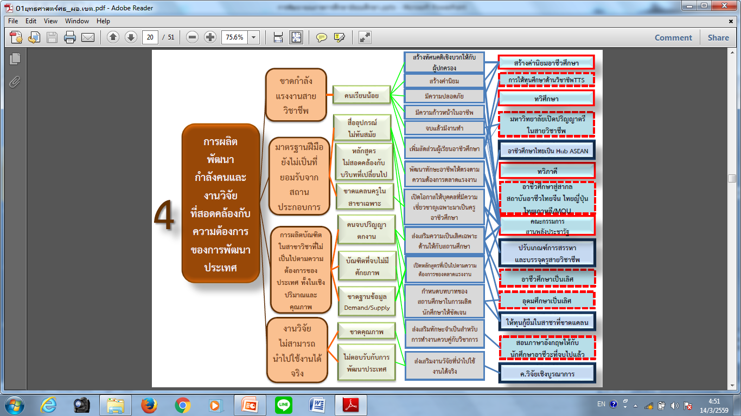

Slide 44
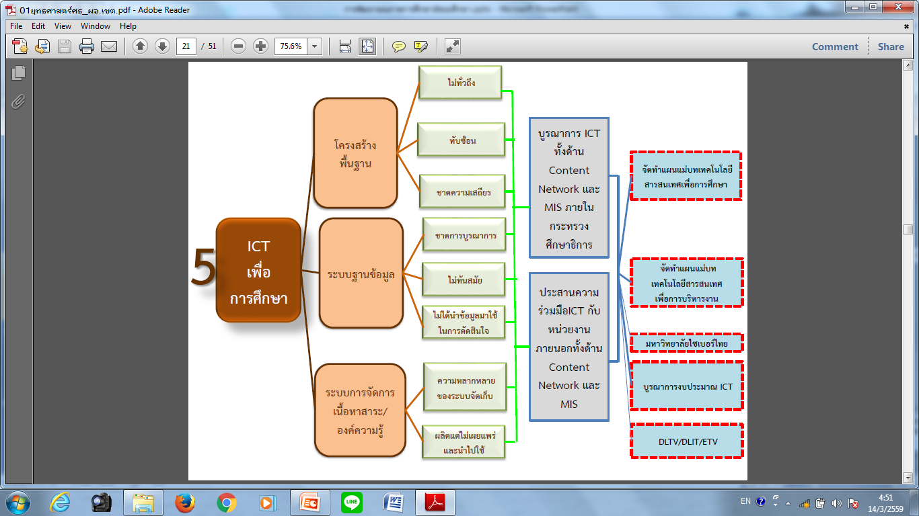

Slide 45
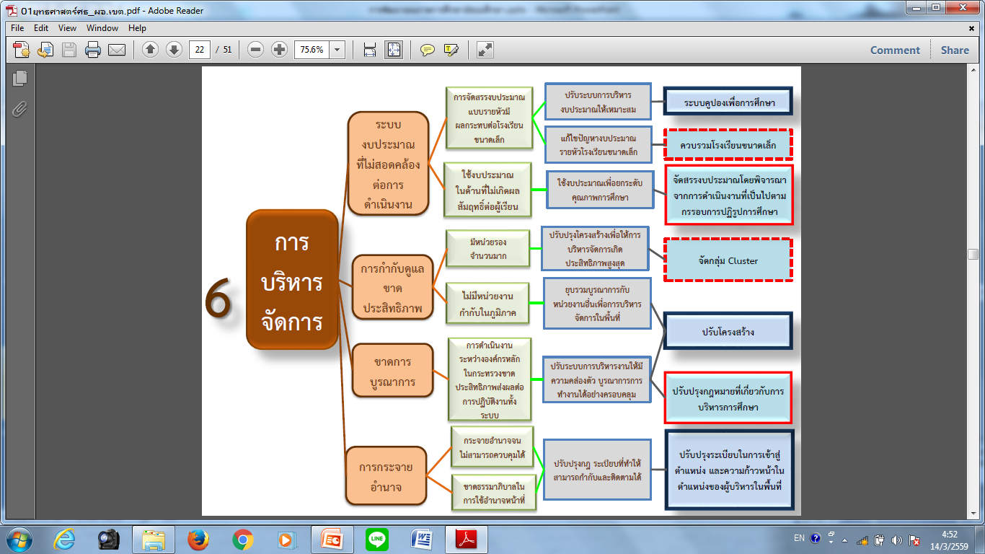

Slide 46

งานนโยบาย ๑๑ ข้อ กระทรวงศึกษาธิการ
1. จะทำให้ครูใช้ศักยภาพในการสอนอย่างเต็มที่ภายใน 5 ปี
⬧ ผลิต
- สร้างมาตรฐานการผลิตทั้งปริมาณ และคุณภาพ
⬧ พัฒนาครู
- ให้ตรงจุด จากการประเมินครู และหรือ จากผล O-Net
- ใช้การอบรม TEPE Online อย่างกว้างขวาง
- ให้จังหวัดเป็นฐานจัดการอบรม
⬧ การคัดสรรผู้บริหารสถานศึกษา/Coaching ในสถานศึกษา
ระดับเขต ระดับจังหวัด
⬧ ทำให้การเลื่อนและคงวิทยฐานะเป็นเรื่องเดียวกับการพัฒนาครู
การวิจัยในโรงเรียน และผลสัมฤทธิ์ของนักเรียน
- โครงการผลิตครูเพื่อพัฒนาท้องถิ่น
- โครงการ Boot Camp
- โครงการครูผู้ทรงคุณค่าแห่งแผ่นดิน
- โครงการมหาวิทยาลัยพี่เลี้ยง
- โครงการทดสอบครูที่สอนวิชาวิทยาศาสตร์ คณิตศาสตร์ในระดับชั้นมัธยมศึกษาปีที่ 3
- ปรับปรุงหลักสูตรครูให้เป็นหลักสูตรเดียว
- แผนงานพัฒนาครูระดับจังหวัด
- โครงการสานพลังประชารัฐด้านการศึกษาพื้นฐานและพัฒนาผู้นำ (E5) คณะทำงานชุดที่ 3
ด้านพัฒนาครูและผู้อำนวยการสถานศึกษา

Slide 47
งานนโยบาย ๑๑ ข้อ กระทรวงศึกษาธิการ
2. ปรับระบบการสอบ O-NET ให้เป็นที่ยอมรับและสะท้อนถึงคุณภาพของการจัดการศึกษา ภายในปี 2560
- ทำให้ข้อสอบ O- Net สอดคล้องกับการเรียนการสอน
จัดทำ Test Blue Print
- ให้มีการจัดทำ Item Card
- ให้ความสำคัญกับกระบวนการคัดเลือกคนออกข้อสอบและผู้ตรวจข้อสอบ
- เฉลยข้อสอบ
- วิเคราะห์ผล O-Net เพื่อนำไปปรับปรุงคุณภาพการจัดการเรียนการสอน

Slide 48
งานนโยบาย ๑๑ ข้อ กระทรวงศึกษาธิการ
3. จะทำให้เด็กเรียนท่องจำให้น้อยลง ฝึกคิดวิเคราะห์ แก้ปัญหา
และสามารถนำไปประยุกต์ใช้ในชีวิตประจำวัน มากขึ้น ครบทุกโรงเรียนภายใน 2 ปี
- ทุกโรงเรียนเข้าร่วมโครงการลดเวลาเรียน เพิ่มเวลารู้ (ให้จัดกิจกรรมที่เน้นครบ 4 H)
- ปรับกระบวนการสอนของครูที่เน้นให้เด็กเกิดการคิดวิเคราะห์ และการแก้ปัญหา
- โครงการทดสอบโดยใช้ข้อสอบมาตรฐานกลางในรูปแบบอัตนัยและปรนัย
ที่เน้นการคิดวิเคราะห์
- โครงการสานพลังประชารัฐด้านการศึกษาพื้นฐานและพัฒนาผู้นำ (E5)
4. จะทำให้มีการเรียนการสอน STEM (Science Technology
Engineering and Mathematics) ศึกษาครบทุกโรงเรียน ภายใน 5 ปี
- ขับเคลื่อนการจัดกิจกรรม STEM ในกระบวนการเรียนการสอน

Slide 49
งานนโยบาย ๑๑ ข้อ กระทรวงศึกษาธิการ
5. ยกระดับภาษาอังกฤษให้นักเรียนสามารถใช้ภาษาอังกฤษเพื่อการสื่อสารในชีวิตประจำวันได้ ภายใน 3 ปี
- สร้างแรงจูงใจในการเรียนภาษา (Eng 24)
- จัดทำ application (Echo Hybrid, Echo English)
- พัฒนาครูภาษาอังกฤษ ผ่านกระบวนการ Boot Camp
- ปรับชั่วโมงเรียนและเน้นการเรียนการสอนเพื่อการนำไปใช้ในชีวิตประจำวัน
- สร้างสภาพแวดล้อม

Slide 50
งานนโยบาย ๑๑ ข้อ กระทรวงศึกษาธิการ
6. จะทำให้ครูครบตามเกณฑ์ ภายใน 1 ปี
จะทำให้มีครูประจำชั้นครบทุกห้อง ภายใน 2 ปี
จะทำให้ครูตรงสาขาภายใน 5 - 10 ปี
- ปรับเกณฑ์การคิดอัตราให้สอดคล้องกับการจัดการศึกษาให้มีคุณภาพ
- จัดทำแผนอัตรากำลังครูล่วงหน้า 10 ปี
- เกลี่ยอัตรากำลังโดยยึดประโยชน์ทางราชการเป็นหลัก
- ให้บรรจุทดแทนอัตราครูที่เกษียณอายุภายในเดือนตุลาคม(ของทุกปี)
- จ้างครูให้ตรงกับสาขาที่ขาดแคลน และตรงกับพื้นที่ที่ขาดแคลน
- การบริหารจัดการโรงเรียนขนาดเล็ก

Slide 51
งานนโยบาย ๑๑ ข้อ กระทรวงศึกษาธิการ
7. จะผลิตกำลังคนให้ตรงกับความต้องการของประเทศ
- จัดทำฐานข้อมูล Demand/ Supply side ให้มีความทันสมัยภายใน 1 ปี
- ให้สถานศึกษาเปิดหลักสูตรที่เป็นไปตาม Demand side
(Re-Profile มหาวิทยาลัย และ อาชีวศึกษา) ภายใน 10 ปี
- โครงการทวิภาคี ทวิวุฒิ ทวิศึกษา หลักสูตรอาชีพระยะสั้นในโรงเรียนสามัญ และ กศน.
- ส่งเสริมให้นักเรียนได้เรียนตามขีดความสามารถและความสนใจ โดย แนะแนวผู้ปกครองและนักเรียน
- กรอ.อศ. และ โครงการสานพลังประชารัฐด้านการยกระดับคุณภาพวิชาชีพ (E 2)

Slide 52
งานนโยบาย ๑๑ ข้อ กระทรวงศึกษาธิการ
8. ให้เด็กทุกคนได้เข้าเรียน/ ให้เด็กทุกคนได้เข้าถึงการศึกษาที่มีคุณภาพ
อย่างเท่าเทียมกัน
- จัดการศึกษาขั้นพื้นฐาน 15 ปี โดยไม่เก็บค่าใช้จ่าย
- บูรณาการการแก้ปัญหาเด็กออกกลางคันและเด็กตกหล่นอย่างเป็นระบบ ภายใน 6 เดือน
โดยเน้นการจัดการศึกษาที่ยืดหยุ่น หลากหลาย และเป็นไปตามความต้องการ
- ดูแลเด็กที่มีความต้องการจำเป็นพิเศษ (เด็กที่มีความสามารถพิเศษ
เด็กพิการ และเด็กด้อยโอกาส) โดยจัดการศึกษาแบบโรงเรียนเฉพาะ
การจัดการเรียนรวม และศูนย์การเรียน

Slide 53
งานนโยบาย ๑๑ ข้อ กระทรวงศึกษาธิการ
9. ผลิตคนดีสู่สังคม
- พัฒนาคุณธรรม จริยธรรมในสถานศึกษา
- ให้เด็กมีค่านิยมและความเป็นพลเมือง
- โรงเรียนคุณธรรม
- กิจกรรมลูกเสือ เนตรนารี
- โครงการโรงเรียนปลอดขยะและธนาคารขยะ
- โครงการสานพลังประชารัฐด้านการศึกษาพื้นฐานและพัฒนา
ผู้นำ (E5)
- โครงการโตไปไม่โกง/โรงเรียนสุจริต
- โครงการอนุรักษ์ทรัพยากรธรรมชาติและสิ่งแวดล้อม
10. ซ่อมบ้านพักครูให้เสร็จภายในปี 60
11. การแก้ปัญหาความทุจริตและประพฤติมิชอบ

Slide 54
การสอบ O-NET

Slide 55
ปฏิทินปฏิบัติงานการสอบ O-NET ระดับโรงเรียน
กิจกรรม | O-NET ป.๖ / ม.๓ | O-NET ม.๖
โรงเรียนส่งข้อมูลผู้เข้าสอบ ผ่าน www.niets.or.th | ๑ ก.ค. – ๓๑ ส.ค. ๕๙ | ๑ ก.ค. – ๓๑ ส.ค. ๕๙
ศนย์สอบจัดสนามสอบ ผ่าน www.niets.or.th | ๑ ก.ค. – ๓๐ ก.ย.๕๙ | ๑ ก.ค. – ๓๐ ก.ย. ๕๙
นักเรียนเทียบเท่าสมัครสอบ ผ่าน www.niets.or.th | ๑ - ๑๕ ต.ค. ๕๙ | ๑ - ๑๕ ต.ค. ๕๙
สทศ.ประกาศรายชื่อผู้มีสิทธิ์สอบและสนามสอบ ( รอบที่ ๑ ) | ๑๐ ต.ค. ๕๙ | ๑๐ ต.ค. ๕๙
โรงเรียนแจ้งรายชื่อเพิ่มลดนักเรียน ผ่าน www.niets.or.th | ๑๐ – ๓๑ ต.ค. ๕๙ | ๑๐ – ๓๑ ต.ค. ๕๙
สทศ.ประกาศเลขที่นั่งสอบและสนามสอบ ( รอบ ๒ ) | ๕ ม.ค. ๖๐ | ๕ ม.ค. ๖๐
โรงเรียนแจ้งเพิ่มลดนักเรียนเฉพาะนักเรียนที่ย้ายโรงเรียน | ๕ - ๑๕ ม.ค. ๖๐ | ๕ - ๑๕ ม.ค. ๖๐
ประกาศรายชื่อผู้เข้าสอบ กรณีที่เพิ่มลดข้อมูลนักเรียน | ๒๐ ม.ค. ๖๐ | ๒๐ ม.ค. ๖๐
วันสอบ O-NET ป.๖ | ๔ ก.พ. ๖๐
O-NET ม.๓ | ๔ – ๕ ก.พ. ๖๐
O-NET ม.๖ |  | ๑๘ - ๑๙ ก.พ. ๖๐
ประกาศผลสอบ O-NET ป.๖ ผ่าน www.niets.or.th | ๒๕ มี.ค.๖๐
O-NET ม.๓ ผ่าน www.niets.or.th | ๒๖ มี.ค.๖๐
O-NET ม.๖ ผ่าน www.niets.or.th |  | ๒๐ มี.ค.๖๐

Slide 56
โครงสร้างการบริหารการทดสอบ O-NET ระดับชั้นประถมศึกษาปีที่ ๖ และระดับชั้นมัธยมศึกษาปีที่ ๓ ปีการศึกษา ๒๕๕๙
สทศ.
สำนักงานศึกษาธิการภาค
(ศูนย์อำนวยการสอบ
O-NET)
ศูนย์อำนวยการสอบ
O-NET ระดับจังหวัดกรุงเทพมหานคร
สำนักงานศึกษาธิการจังหวัด ศูนย์อำนวยการสอบ
O-NET ระดับจังหวัด ๗๖ จังหวัด
ศูนย์สอบบริหารโรงเรียน สพม.
ศูนย์สอบบริหารโรงเรียน สพป./การศึกษาพิเศษ/สกอ./สช./สปท./กีฬา/ตชด./ปริยัติธรรม
ศูนย์สอบบริหารโรงเรียนสำนักการศึกษาเมืองพัทยา
ศูนย์สอบบริหารโรงเรียน สพม./การศึกษาพิเศษ/สกอ./ปริยัติธรรม(ระดับชั้นมัธยมศึกษาปีที่๓)
ศูนย์สอบบริหารโรงเรียน สพม./การศึกษาพิเศษ/สกอ./(ระดับชั้นประถมศึกษาปีที่๖)
ศูนย์สอบบริหารโรงเรียนเอชน
ศูนย์สอบบริหารโรงเรียนสำนักการศึกษากรุงเทพมหานคร
สนามสอบ
สนามสอบ
สนามสอบ
สนามสอบ
สนามสอบ
สนามสอบ
สนามสอบ

Slide 57
ลักษณะเฉพาะของแบบทดสอบ
(TEST SPECIFICATION)
วัตถุประสงค์
แบบทดสอบทางการศึกษาระดับชาติขั้นพื้นฐาน (O-NET) กลุ่มสาระภาษาไทย
ปีการศึกษา ๒๕๕๙ ใช้ทดสอบกับนักเรียนชั้นประถมศึกษาปีที่ ๖ เพื่อวัดความรู้
ความสามารถของผู้เรียนตามหลักสูตรแกนกลางการศึกษาขั้นพื้นฐาน พุทธศักราช
๒๕๕๑ ประกอบด้วยข้อสอบ ๒ รูปแบบ คือ
1) แบบปรนัยเลือกคำตอบที่ถูกที่สุด ร้อยละ 80
2) แบบอัตนัย ร้อยละ 20

Slide 58
๒. ขอบเขตเนื้อหาของข้อสอบอัตนัย
แบบทดสอบทางการศึกษาระดับชาติขั้นพื้นฐาน (O-NET) กลุ่มสาระการเรียนรู้ภาษาไทย
ปีการศึกษา ๒๕๕๙ ชั้นประถมศึกษาปีที่ ๖ วัดตรงตามหลักสูตรแกนกลางการศึกษาขั้นพื้นฐาน
พุทธศักราช ๒๕๕๑ ในสาระที่ ๑ – ๕ ได้แก่
สาระที่ ๑ : การอ่าน
สาระที่ ๒ : การเขียน
สาระที่ ๓ : การฟัง การดู และการพูด
สาระที่ ๔ : หลักการใช้ภาษาไทย
สาระที่ ๕ : วรรณคดีและวรรณกรรม

Slide 59
๒.๑ ข้อสอบปรนัยเลือกคำตอบที่ถูกที่สุด ร้อยละ ๘๐ (๘๐ คะแนน)
ข้อสอบปรนัยวัดตรงตามหลักสูตรแกนกางการศึกษาขั้นพื้นฐานพุทธศักราช ๒๕๕๑
โดยมีสาระสำคัญที่สอดคล้องกับสาระทั้ง ๕ สาระ และสอดคล้องคุณภาพผู้เรียน ดังนี้
๒.๑.๑ คุณภาพผู้เรียน ระดับชั้นประถมศึกษาปีที่ ๖
- อ่านออกเสียงบทร้อยแก้ว และบทร้อยกรองเป็นทำนองเสนาะได้ถูกต้อง อธิบายความหมายโดยตรง และความหมายโดยนัยของคำ ประโยค ข้อความ สำนวนโวหารจากเรื่องที่อ่าน เข้าใจคำแนะนำ คำอธิบายในคู่มือต่างๆ แยกแยะ
ข้อคิดเห็นและข้อเท็จจริง รวมทั้งจับใจความสำคัญของเรื่องที่อ่าน และนำความรู้ความคิดจากเรื่องที่อ่านไปตัดสินใจ
แก้ปัญหาในการดำเนินชีวิตได้ มีมารยาท และมีนิสัยรักการอ่าน และเห็นคุณค่าสิ่งที่อ่าน

Slide 60
- มีทักษะในการคัดลายมือตัวบรรจงเต็มบรรทัดและครึ่งบรรทัด เขียนสะกดคำ แต่งประโยคและเขียนข้อความ ตลอดจน
เขียนสื่อสารโดยใช้ถ้อยคำชัดเจนเหมาะสม ใช้แผนภาพโครงเรื่อง และแผนภาพความคิด เพื่อพัฒนางานเขียน
เขียนเรียงความ ย่อความ จดหมาย จินตนาการอย่างสร้างสรรค์ และมีมารยาทในการเขียน
- อ่านออกเสียงคำ คำคล้องจอง ข้อความ เรื่องสั้นๆ และบทร้อยกรองง่ายๆ ได้ถูกต้องคล่องแคล่ว เข้าใจความหมาย
ของคำและข้อความที่อ่าน ตั้งคำถามเชิงเหตุผล ลำดับเหตุการณ์ คาดคะเนเหตุการณ์ สรุปความรู้ข้อคิดจากเรื่อง
ที่อ่าน ปฏิบัติตามคำสั่ง คำอธิบายจากเรื่องที่อ่านได้ เข้าใจความหมายของข้อมูลจากแผนภาพ แผนที่ และแผนภูมิ
อ่านหนังสืออย่างสม่ำเสมอ และมีมารยาทในการอ่าน

Slide 61
- สะกดคำและเข้าใจความหมายของคำ ความแตกต่างของคำ และพยางค์ หน้าที่ของคำในประโยค มีทักษะการใช้
พจนานุกรมในการค้นหาความหมายของคำ แต่งประโยคง่ายๆ แต่งคำคล้องจอง แต่งคำขวัญ และเลือกใช้
ภาษาไทยมาตรฐาน และภาษาถิ่นได้เหมาะสมกับกาลเทศะ
- เข้าใจและสามารถสรุปข้อคิดที่ได้จากการอ่านวรรณคดี และวรรณกรรม เพื่อนำไปใช้ในชีวิตประจำวัน
แสดงความคิดเห็นจากวรรณคดีที่อ่าน รู้จักเพลงพื้นบ้าน เพลงกล่องเด็ก ซึ่งเป็นวัฒนธรรมของท้องถิ่น ร้องบทร้องเล่น
สำหรับเด็กในท้องถิ่น ท่องจำบทอาขยาน และบทร้อยกรองที่มีคุณค่าตามความสนใจได้

Slide 62
๒.๒.๒ มาตรฐาน และตัวชี้วัดและสาระการเรียนรู้แกรนกลาง
มาตรฐาน ท ๒.๑ ใช้กระบวนการเขียนสื่อสาร เขียนเรียงความ ย่อความ
และเขียนเรื่องราวในรูปแบบต่างๆ เขียนรายงานข้อมูลสารสนเทศ
และรายงานการศึกษาค้นคว้าอย่างมีประสิทธิภาพ
ที่ | ตัวชี้วัด | สาระการเรียนรู้แกนกลาง
๑ | ๒. เขียนสื่อสารโดยใช้คำได้ถูกต้อง ชัดเจน และเหมาะสม (ป.๖/๒) | การเขียนสื่อสาร คำขวัญ คำอวยพร ประกาศ
๒ | ๕. เขียนย่อความจากเรื่องที่อ่าน (ป.๖/๕) | - การเขียนย่อความจากสื่อต่างๆ เช่น นิทาน เรียงความประเภทต่างๆ ประกาศ แจ้งความ แถลงการณ์ จดหมาย คำสอน โอวาท คำปราศรัย สุนทรพจน์ รายงาน ระเบียบ คำสั่ง
๓ | ๘. เขียนเรื่องตามจินตนาการ และสร้างสรรค์ (ป.๖/๙) | การเขียนเรื่องตามจินตนาการและสร้างสรรค์
๔ | ๙.มีมารยาทในการเขียน (๖/๙) | มารยาทในการเขียน

Slide 63
๓.ลักษณะเฉพาะของข้อสอบ (ITEM SPECIFICATION)
แบบทดสอบอัตนัย มีจำนวน ๒ ข้อ ดังนี้
เนื้อหา | จำนวนข้อสอบ | คะแนน | เวลาที่ใช้
เขียนเรื่องจากภาพ | ๑ ข้อ | ๑๐ คะแนน | ๑๕ นาที
เขียนย่อความจากเรื่องที่อ่านหรือสรุปใจความสำคัญ | ๑ ข้อ | ๑๐ คะแนน | ๑๕ นาที

Slide 64
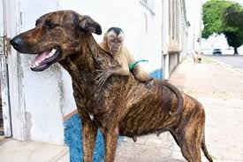
ตัวอย่างข้อสอบ และเกณฑ์การให้คะแนน
จงเขียนเรื่องจากภาพ ความยาว ๕-๗ บรรทัด (เวลา ๑๕ นาที)
อ้างอิง https://www.google.co.th/search

Slide 65
เกณฑ์การตรวจกระดาษคำตอบการเขียนเรื่องจากภาพ เรื่อง หมากับลิง (๑๐ คะแนน)
๑.เขียนตรงตามคำสั่ง (๑ คะแนน)
ที่ | เกณฑ์ | รายละเอียดเกณฑ์ | คะแนนเต็ม
๑ | ความยาวตามคำสั่ง | (๕-๗ บรรทัด ไม่ต้องตั้งชื่อเรื่อง) | ๐.๕
๒ | เขียนเป็นเรื่อง | มีการเล่าเรื่อง/เล่าเหตุการณ์/เล่าพฤติกรรมหรือความรู้สึก/เล่านิทาน ทั้งหมดหรือบางส่วน | ๐.๕
๒.เนื้อหา ( ๔ คะแนน )
ที่ | เกณฑ์ | รายละเอียดเกณฑ์ | คะแนนเต็ม
๓ | นำเสนอแนวคิดสำคัญของภาพได้ | สะท้อนความคิดที่เป็นแนวทางนำไปสู่การเล่าเรื่องจากภาพ | ๒.๕
๔ | การเรียงลำดับความคิด และการเชื่อมโยงความคิด | เรียงลำดับความคิดได้ถูกต้อง และเชื่อมโยงความคิดได้ (ไม่วกวน/ซ้ำไปซ้ำมา) | ๑.๕

Slide 66
๓. ภาษา ( ๔ คะแนน)
ที่ | เกณฑ์ | รายละเอียดเกณฑ์ | คะแนนเต็ม
๕ | การสะกดการันต์ และการใช้เครื่องหมาย | ความถูกต้องของการสะกดการันต์ และการใช้เครื่องหมาย | ๑
๖ | การใช้คำ | การใช้คำ/ถ้อยคำสำนวนถูกต้องตามความหมาย ทั้งหวามหมายประจำคำและความหมายเชิงบริบท ไม่ใช้คำลักลั่น ไม่ใช้คำซ้ำๆ ไม่ใช้คำฟุ่มเฟือย | ๑.๕
๗ | ประโยค | การใช้ประโยคที่สมบูรณ์ สื่อชัดเจน เรียงลำดับคำ/วางส่วนขยายในประโยคถูกต้อง | ๑
๘ | วรรคตอน | เว้นวรรคโดยได้โดยไม่ทำให้เกิดความเข้าใจผิด | ๐.๕
๔. มารยาทในการเขียน ( ๑ คะแนน )
ที่ | เกณฑ์ | รายละเอียดเกณฑ์ | คะแนนเต็ม
๙ | ลายมือและการวางรูปสระ วรรณยุกต์ ไม้ทัณฆาต | ลายมืออ่านออก และวางรูปสระ วรรณยุกต์ ไม้ทัณฆาตถูกต้อง | ๑

Slide 67
ตัวอย่างข้อสอบ และเกณฑ์การให้คะแนน
จงสรุปใจความสำคัญของบทอ่านต่อไปนี้ ความยาวไม่เกิน ๓ บรรทัด (เวลา ๑๕ นาที)
หมู่บ้านหัวปายตั้งอยู่ในหุบเขาในอำเภอปาย จังหวัดแม่ฮ่องสอน หมู่บ้านนี้ทุรกันดาร ไม่มี
สาธารณูปโภคใด ๆ ไม่มีทั้งไฟฟ้าและน้ำประปา แหล่งกำเนิดไฟฟ้าเพียงแหล่งเดียวของชาวบ้านที่นี่คือ
แผงพลังงานแสงอาทิตย์ซึ่งจะเก็บไฟฟ้าไว้ใช้เฉพาะตอนกลางคืน ส่วนน้ำนั้นหาได้จากแม่น้ำในหมู่บ้าน
หมู่บ้านนี้มีชาวบ้านอาศัยอยู่ประมาณ ๑๕๐ คน ในจำนวนนี้เป็นเด็กรวมทั้งสิ้น ๔๘ คน ปะกู จะตีก๋อย
ผู้นำประชุมเล่าให้ฟังว่า มีเด็กที่อายุเกิน ๗ ปี ประมาณ ๑๕ คน ที่ยังไม่ได้เข้าเรียนในโรงเรียน
การเดินทางจากหมู่บ้านไปโรงเรียนในหุบเขาโดยใช้รถเครื่องนั้นใช้เวลามากกว่า ๑ ชั่วโมง เพราะถนนหนทางมีความสูงชันและมีโค้งมาก การรับส่งเด็กในโรงเรียนเป็นเรื่องยากลำบากสำหรับหลายครอบครัว เนื่องจากระยะทางที่ห่างไกลและต้องเสียค่าน้ำมันรถ ปะกูใช้เงินประมาณ ๒๐๐ บาทต่อสัปดาห์เป็นค่าน้ำมันในการรับส่งลูกสาวไปโรงเรียน
“เด็กทุกคนที่นี่อยากไปโรงเรียนทั้งนั้นครับ“ ปะกูกล่าว ”แต่การดินทางลำบาก หลายคนเลยไปโรงเรียนไม่ได้ ถ้ามีโรงเรียนใกล้หมู่บ้านคงจะดีมาก เด็กจะได้มีโอกาสเรียนหนังสือทุกคน”

Slide 68
การบริหารจัดการโรงเรียน
สังกัดสำนักงานคณะกรรมการการศึกษาขั้นพื้นฐาน

Slide 69
ประเภทสถานศึกษาที่เป็นกลุ่มเป้าหมายในการจัดการศึกษา
สถานศึกษาสังกัดสำนักงานคณะกรรมการการศึกษาขั้นพื้นฐาน 30,816 โรงเรียน
โรงเรียนที้มีความพร้อมสูง 3,346 โรง
- โรงเรียนมาตรฐานสากล 720 โรง
- โรงเรียนในฝัน 2,626 โรง
- โรงเรียนกลุ่มวัตถุประสงค์พิเศษ 25 กลุ่ม 646 โรง
- โรงเรียนประชารัฐ 7,424 โรง
(ระยะแรก 3,342 โรง)
โรงเรียนขนาดเล็ก/กลาง ในชุมชน 19,400 โรง

Slide 70
การบริหารจัดการโรงเรียนขนาดเล็ก
นโยบาย
1. บริหารจัดการโรงเรียนขนาดเล็กให้มีครูครบชั้น และมีจำนวนนักเรียน
ต่อห้องด้วยการควบรวมโรงเรียนโดยไม่มีการยุบเลิก เว้นแต่โรงเรียน
ที่มีที่ตั้งสภาพทางภูมิศาสตร์ที่เป็นข้อจำกัด (ห่างไกล/พื้นที่สูง/เกาะ)
และโรงเรียนที่มีคุณภาพสูง
2. สนับสนุนอุปกรณ์ สื่อการเรียนการสอน วัสดุ ครุภัณฑ์
หรือสิ่งอำนวยความสะดวกเพื่อการพัฒนาโรงเรียนขนาดเล็กให้มีคุณภาพ

Slide 71
ข้อมูลโรงเรียนขนาดเล็ก
จำนวนนักเรียน | จำนวนโรงเรียนขนาดเล็ก | ร้อยละ
0 | 207 | 0.67
1-20 | 1,059 | 3.44
21-40 | 2,488 | 8.07
41-60 | 3,388 | 10.99
61-80 | 3,515 | 11.41
81-100 | 2,768 | 8.98
100-120 | 2,359 | 7.66
รวม | 15,577 | 50.55
* จำนวนสถานศึกษาทั้งหมด 30,816 แห่ง

Slide 72
การจำแนกกลุ่มโรงเรียนเพื่อการบริหารจัดการ
1. โรงเรียนที่มีคุณภาพสูง : - โรงเรียนที่ได้รับรางวัล Best Practice
- โรงเรียนดีประจำตำบล/โรงเรียนประชารัฐ
2. โรงเรียนที่ต้องคงสภาพอยู่ : - โรงเรียนอยู่ในพื้นที่พิเศษ ถิ่นทุรกันดาร
ห่างไกล พื้นที่ภูเขาสูง หรือเกาะ
336 โรงเรียน
- โรงเรียนที่มีระยะห่างจากโรงเรียนใกล้เคียงเกิน 6 กม.
3,295 โรงเรียน
3. โรงเรียนทั่วไป : - โรงเรียนที่มีระยะห่างจากโรงเรียนใกล้เคียงไม่เกิน 6 กม.
10,971 โรงเรียน
975 โรงเรียน

Slide 73
การบริหารจัดการ
แนวทางการดำเนินงานปี 2559-2560
การดำเนินงานที่ผ่านมา
เป้าหมาย
การควบรวม :
- ทั้งโรงเรียน 207 โรงเรียน
- ควบรวมบางส่วน 2,530 โรงเรียน
การพัฒนาคุณภาพ :
- DLTV ทุกโรงเรียน
- DLIT
- Mobile Unit 300 โรงเรียน
- ห้องเรียนคละชั้น 910 โรงเรียน
- จัดสรรงบประมาณพัฒนาคุณภาพ(636)
- ส่งเสริมรูปแบบการบริหารจัดการ
โรงเรียนที่มีวิธีปฏิบัติที่เป็นเลิศ
เน้นการมีส่วนร่วมของชุมชน
ดำเนินการบริหารจัดการโรงเรียน
10,971 โรงเรียน
โดยการมีส่วนร่วมของชุมชน
วิธีการดำเนินงาน
จัดทำ Education Mapping
สร้างความเข้าใจแก่ผู้นำชุมชน - ท้องถิ่น ผู้ปกครอง
ในการบริหารจัดการโรงเรียน
จัดทำแผนการบริหารจัดการโรงเรียน
สนับสนุนงบประมาณเพื่อการพัฒนาคุณภาพ
สรุปรายงาน

Slide 74
ปัจจุบันโรงเรียนในสังกัดสำนักงานคณะกรรมการการศึกษาขั้นพื้นฐาน ที่เป็นสมาชิกสวนพฤกษศาสตร์ทั้งหมด
จำนวน 1,608 โรงเรียน
- ได้รับป้ายสนองพระราชดำริในงานสวนพฤกษศาสตร์โรงเรียน จำนวน 207 โรงเรียน
- ได้รับเกียรติบัตรงานสวนพฤกษศาสตร์โรงเรียนขั้นที่ 1 เกียรติบัตรแห่งความมุ่งมั่น อนุรักษ์ สรรพสิ่ง สรรพชีวิต ด้วยจิตสำนึกของครูและเยาวชน จำนวน 120 โรงเรียน
- ได้รับรับเกียรติบัตรงานสวนพฤกษศาสตร์โรงเรียนขั้นที่ 2 เกียรติบัตรแห่งการเข้าสู่สถานภาพ สถานอบรมสั่งสอนเบ็ดเสร็จ
บนฐานงานสวนพฤกษศาสตร์โรงเรียน จำนวน 10 โรงเรียน
4
การดำเนินงานโครงการอนุรักษ์พันธุกรรมพืชอันเนื่องมาจากพระราชดำริ ฯ
รวมทั้งสิ้น 337 โรงเรียน

Slide 75
เด็กที่อยู่นอกระบบการศึกษา

Slide 76
เด็กตกหล่น
เด็กที่อยู่ในวัยเรียนแต่ไม่เคยเข้าสู่ระบบการศึกษาใดๆ เลย
เด็กออกกลางคัน
เด็กที่เข้าเรียนในระบบการศึกษาแล้วออกจากระบบการศึกษา
ขณะที่ยังไม่จบการศึกษา
เด็ก
อายุ 7 - 18 ปี การศึกษาขั้นพื้นฐาน ป.1 - ป.6, ม.1 - ม.3, ม.4 - ม.6 / ปวช.1 - 3

Slide 77
หน่วยงานที่จัดการศึกษาขั้นพื้นฐาน
สำนักงานคณะกรรมการการศึกษาขั้นพื้นฐาน
สำนักงานคณะกรรมการส่งเสริมการศึกษาเอกชน (รวม ร.ร.มูลนิธิ)
สำนักงานคณะกรรมการการอุดมศึกษา
สำนักงานคณะกรรมการการอาชีวศึกษา
สำนักงานส่งเสริมการศึกษานอกระบบและการศึกษาตามอัธยาศัย
สำนักงานพระพุทธศาสนาแห่งชาติ (ร.ร.พระปริยัติธรรม)
สำนักการศึกษากรุงเทพมหานคร
กองบัญชาการตำรวจตระเวณชายแดน
9. สถาบันพลศึกษา กระทรวงการท่องเที่ยวและกีฬา
กรมส่งเสริมการปกครองส่วนท้องถิ่น เทศบาล องค์กรบริหารส่วนจังหวัด
องค์การบริหารส่วนตำบล
11. เทศบาลเมืองพัทยา
12. กรมศิลปากร (วิทยาลัยนาฏศิลป์)
13. สถานประกอบการ
14. ครอบครัว
15. ศูนย์การเรียน

Slide 78
สรุปภาพรวมการเบิกจ่ายงบประมาณ ต.ค. - ก.ค. ๕๙
ประเภทงบประมาณ | ได้รับจัดสรร | เบิกจ่ายแล้ว | เหลือ
งบบุคลากร | ๒๓๖,๘๒๗.๙๒ | ๗๔.๕๙ | ๒๕.๔๑
งบดำเนินการ | ๒๓,๗๘๙.๒๘ | ๕๔.๗๕ | ๔๕.๒๕
งบลงทุน | ๑๖,๖๑๕.๔๕ | ๕๖.๓๓ | ๔๓.๖๗
งบอุดหนุน | ๔๑,๙๓๐.๕๕ | ๗๕.๔๑ | ๒๔.๕๙
งบรายจ่ายอื่น | ๑๕๗.๘๕ | ๑๔.๘๖ | ๕๔.๑๔
รวม | ๓๑๙,๓๒๑.๐๕ | ๗๒.๒๘ | ๒๗.๗๒

Slide 79
ผลการเบิกจ่ายรายเขต (สพป.)
เรียงลำดับเงินคงเหลือน้อยไปมาก ๒๐ ลำดับแรก
งบลงทุน ลำดับที่ ๑ ยะลา เขต ๑ ลำดับที่ ๒๐ นนทบุรี เขต ๑
งบดำเนินงาน ลำดับที่ ๑ มุกดาหาร ลำดับที่ ๒๐ กาฬสินธุ์ เขต ๒
เรียงลำดับเงินคงเหลือมากไปน้อย ๒๐ ลำดับแรก
งบลงทุน ลำดับที่ ๑ บุรีรัมย์ เขต ๑ ลำดับที่ ๒๐ นครพนม เขต ๒
งบดำเนินงาน ลำดับที่ ๑ แม่ฮ่องสอน เขต ๒ ลำดับที่ ๒๐ พิษณุโลก เขต ๓
ฉะเชิงเทรา เขต ๒ งบลงทุน ลำดับที่ ๑๐๐
งบดำเนินงาน ลำดับที่ ๕๗

Slide 80
เมื่อจะทำงานอย่าหยิบยก
เอาความขาดแคลนเป็นข้ออ้าง
จงทำงานท่ามกลาง
ความขาดแคลนให้บรรลุผล
จงทำด้วยความตั้งใจ และซื่อสัตย์

Slide 81
THANK YOU

